Slide 1
Zvolenská corrida 2012
Ročník: IX.
Miesto: Zvolen
Dĺžka trate: 8.3 km

Slide 2
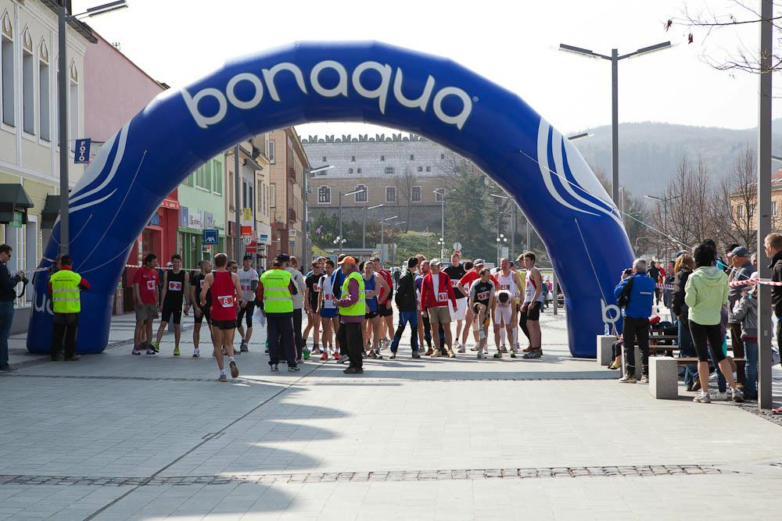

Slide 3
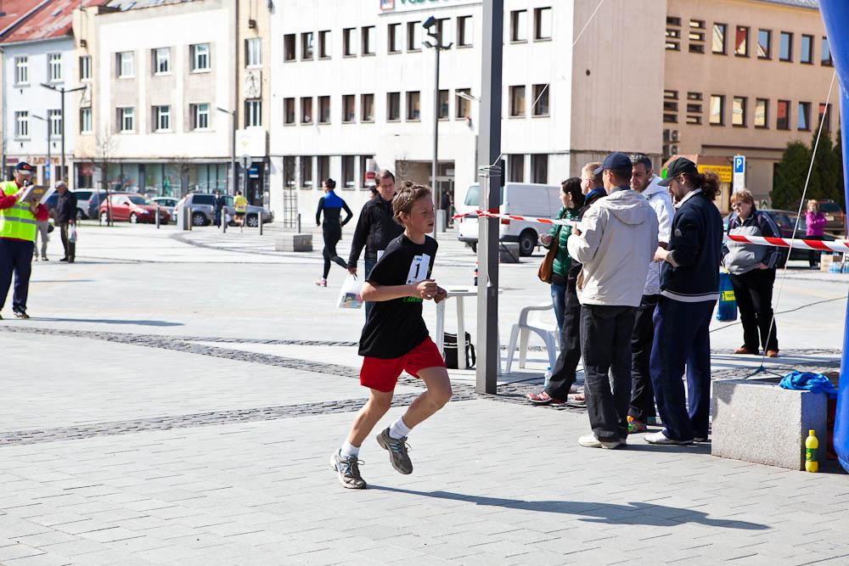

Slide 4
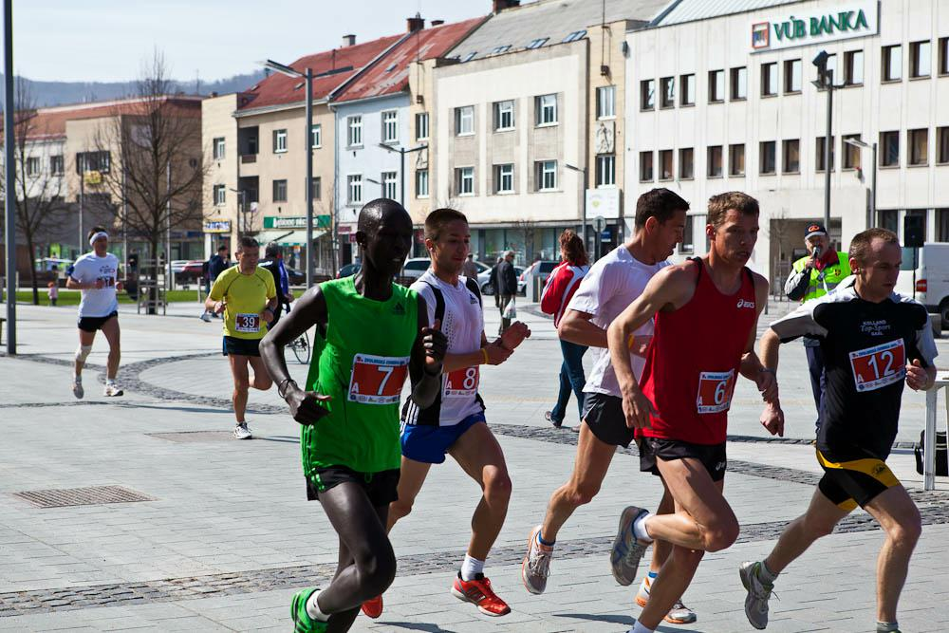

Slide 5
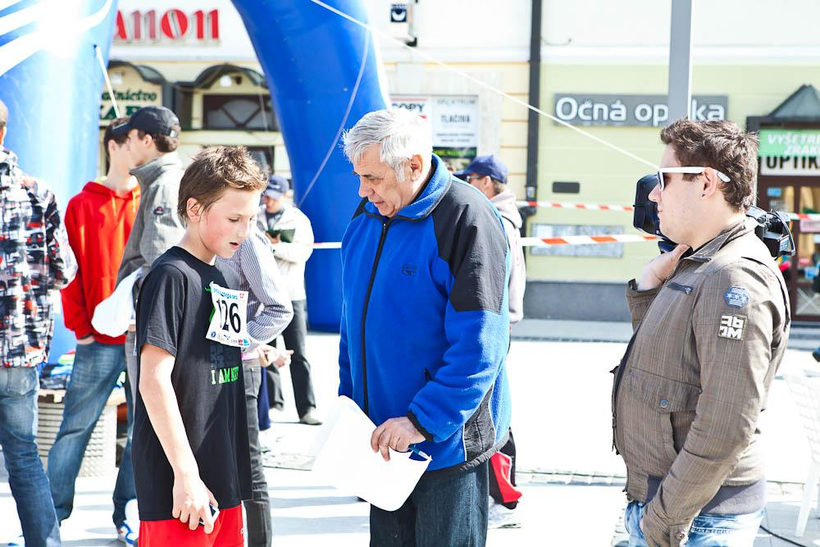

Slide 6
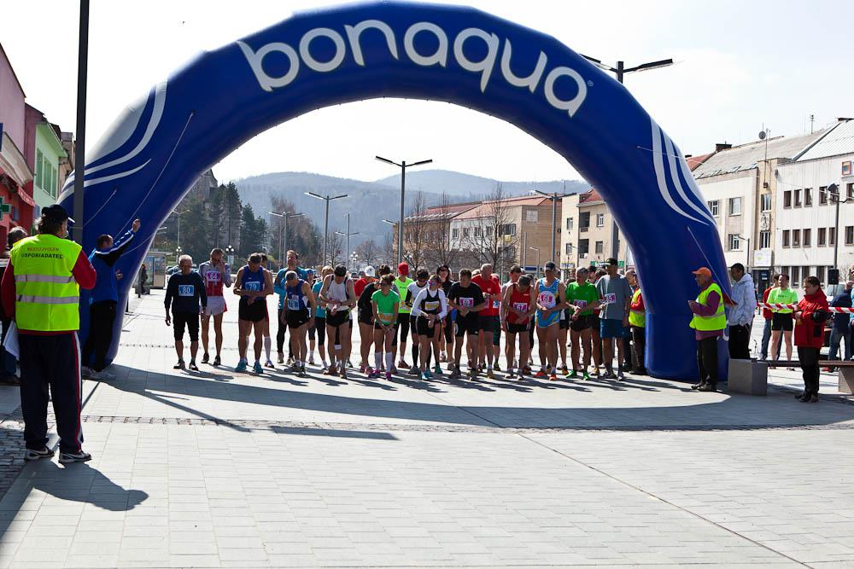

Slide 7
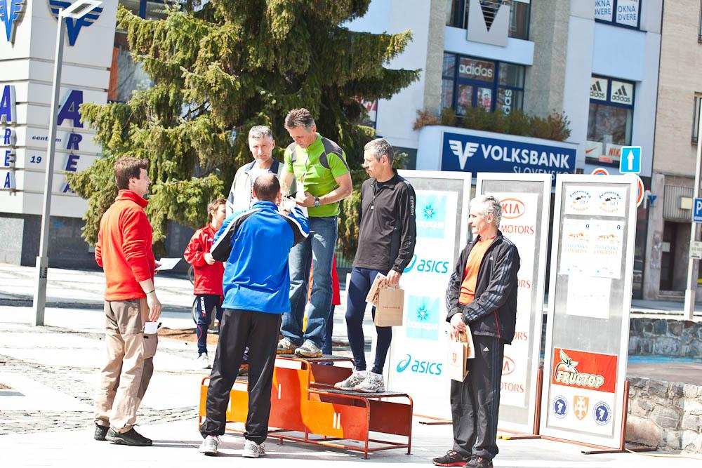

Slide 8
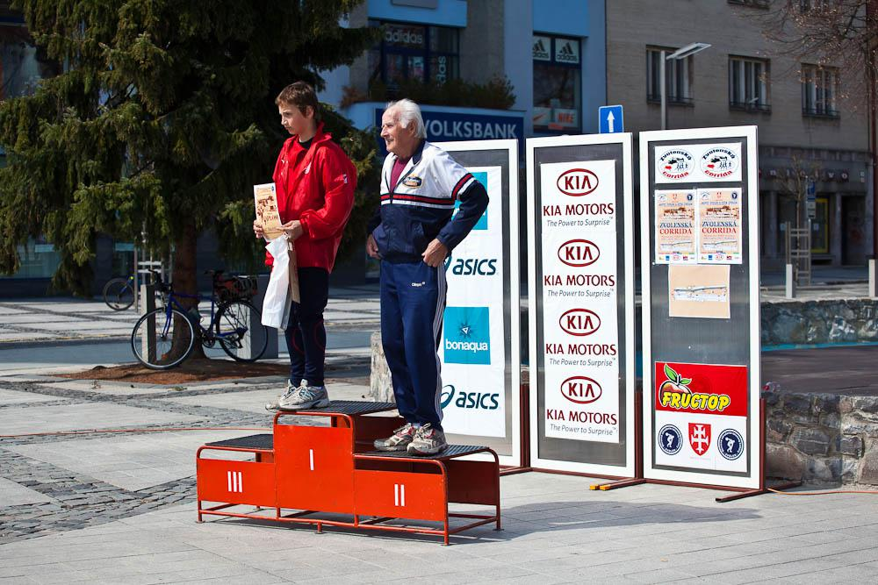

Slide 9
Výsledková listina
Výsledková listina Zvolenskej Corridy - IX. Ročník - 7. apríla 2012
Priezvisko a meno | Kat. | Nar. | Kat | Športový klub (Štát) | Čas
Muži 18- 39 rokov
Sawe Kiprotich Elisha | M | 1982 | A | Benedek Team (Maďarsko) | 0:27:47
Tóth László | M | 1987 | A | Benedek Team (Maďarsko) | 0:28:00
Oláh Tamás | M | 1988 | A | Benedek Team (Maďarsko) | 0:28:02
 | Mimoriadna kategória
1 | Mojžiš Viktor | M | 1999 | mim | Hraj na tie nohy BA | 0:35:00
2 | Kaňuščák Lukáš | M | 1999 | mim | Zvolen | 0:35:16
3 | Mojžiš Roland | M | 1997 | mim | Hraj na tie nohy BA | 0:38:36
4 | Drobný Juraj | M | 1999 | mim | Lokomotíva Zvolen | 0:45:27

